Slide 1

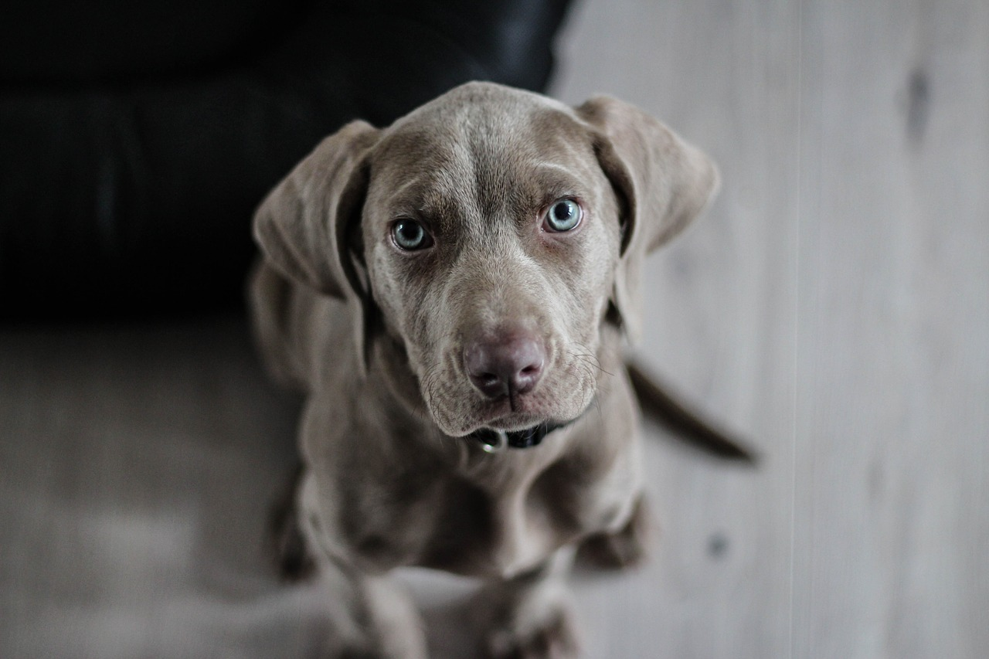
Finding.com
sign in
유기동물관리 소개
입양 신청
입양 일정
유기동물 찾아보기
커뮤니티
sign up
Save abandoned animals
유기된 동물을 찾으십니까?
Finding.com에서 확인하세요.

Slide 2


Finding.com
유기동물관리 소개
입양 신청
입양 일정
유기동물 찾아보기
커뮤니티
총 의 동물이 유기되었습니다.
등록 된 유기동물 찾기
오늘 공고 종료 유기동물
바로 가기
바로 가기

Slide 3
Finding.com
유기동물관리 소개
입양 신청
입양 일정
유기동물 찾아보기
커뮤니티
등록 된 유기동물
보기
검색
지역
종류
특이사항
보호소 번호

Slide 4
Finding.com
유기동물관리 소개
입양 신청
입양 일정
유기동물 찾아보기
커뮤니티
오늘 공고 종료 유기동물
보기
검색
지역
종류
특이사항
보호소 번호

Slide 5
https://www.iamdognor.com

